Slide 1
风电叶片缺陷检测
基于YOLO的技术调研与方案设计
Technical Survey and Scheme Design for Wind Turbine Blade Defect Detection Based on YOLO
姓名: XXX 学号: XXXXXXXX 导师: XXX 教授 自动化科学与电气工程学院 2026年5月

Slide 2
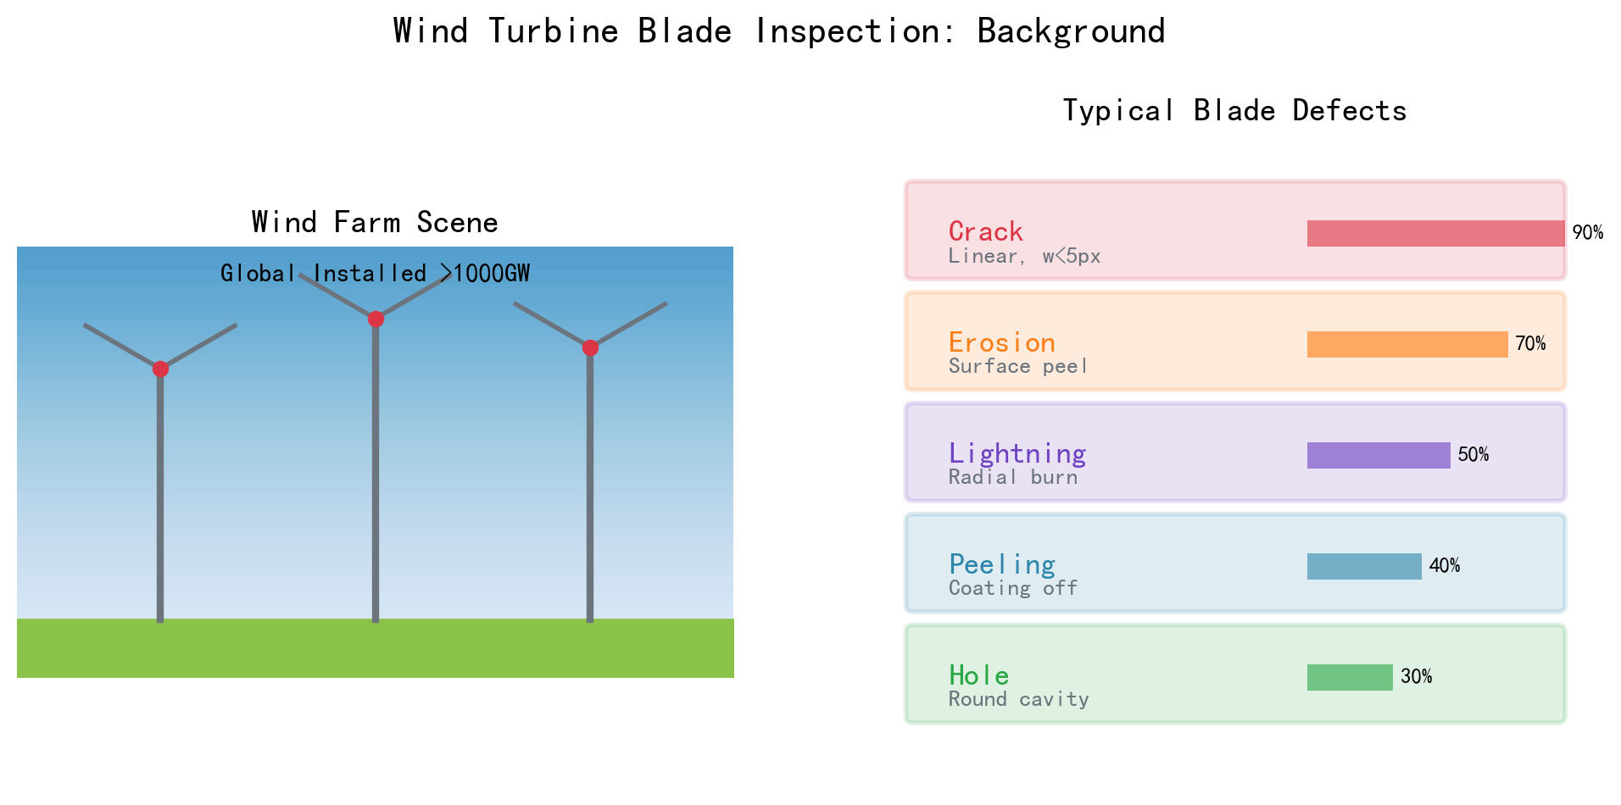
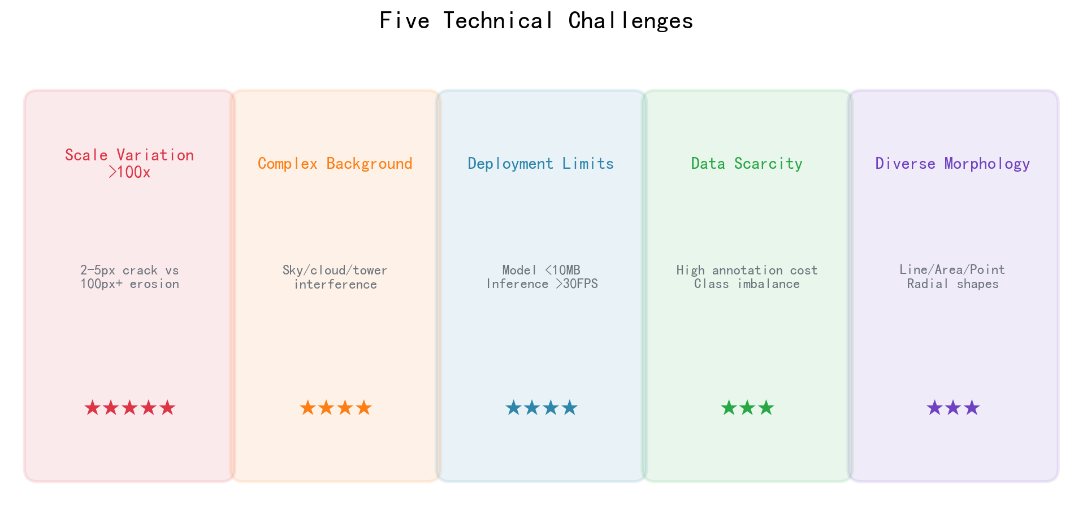
风电叶片检测：为什么重要？为什么难？
全球风电装机 >1000GW，叶片维修成本占 15-20%
传统人工: 单台 2-4 小时，高空风险，漏检率 15-30%
AI 自动检测: 无人机 15-30 分钟，mAP >90%

Slide 3
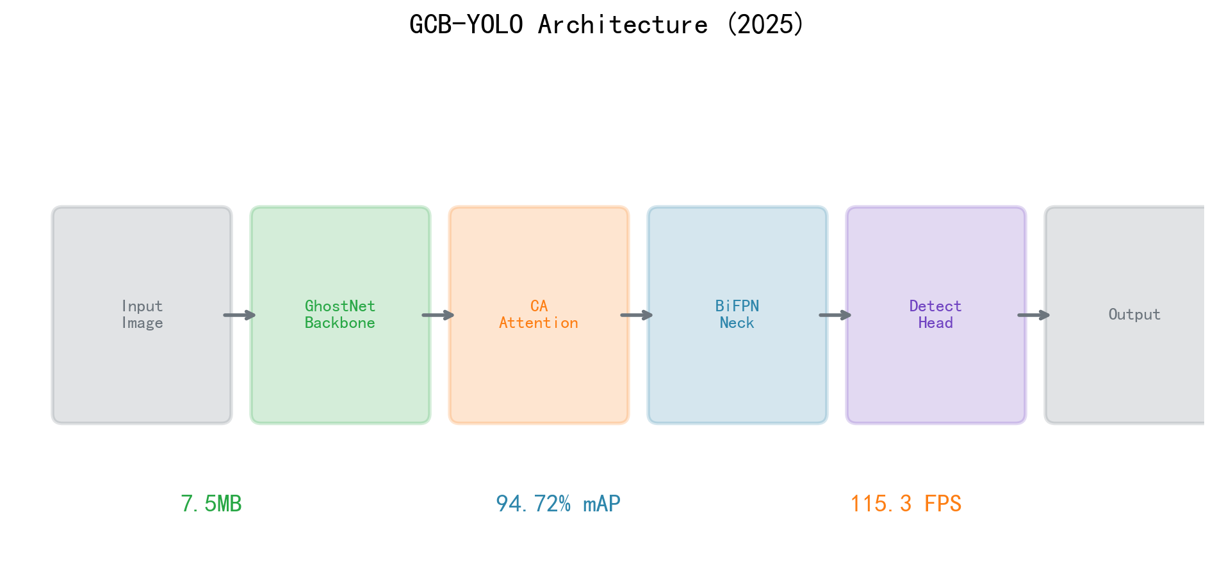
论文一：GCB-YOLO (2025) — 轻量化+CA+BiFPN
GCB-YOLO: Wind Energy 2025
① GhostNet 轻量化 Backbone
一半正常卷积 + 一半廉价线性变换 → 参数-50%
② CA 坐标注意力 (Coordinate Attention)
X/Y方向1D池化 → 保留行列坐标，对小目标友好
③ BiFPN 加权特征融合
双向融合 + 可学习权重 → 多尺度信息更充分
结果: 7.5MB | 94.72% mAP | 115.3 FPS
启示: GhostNet+CA+BiFPN = 超轻量+高精度，适合边缘部署

Slide 4
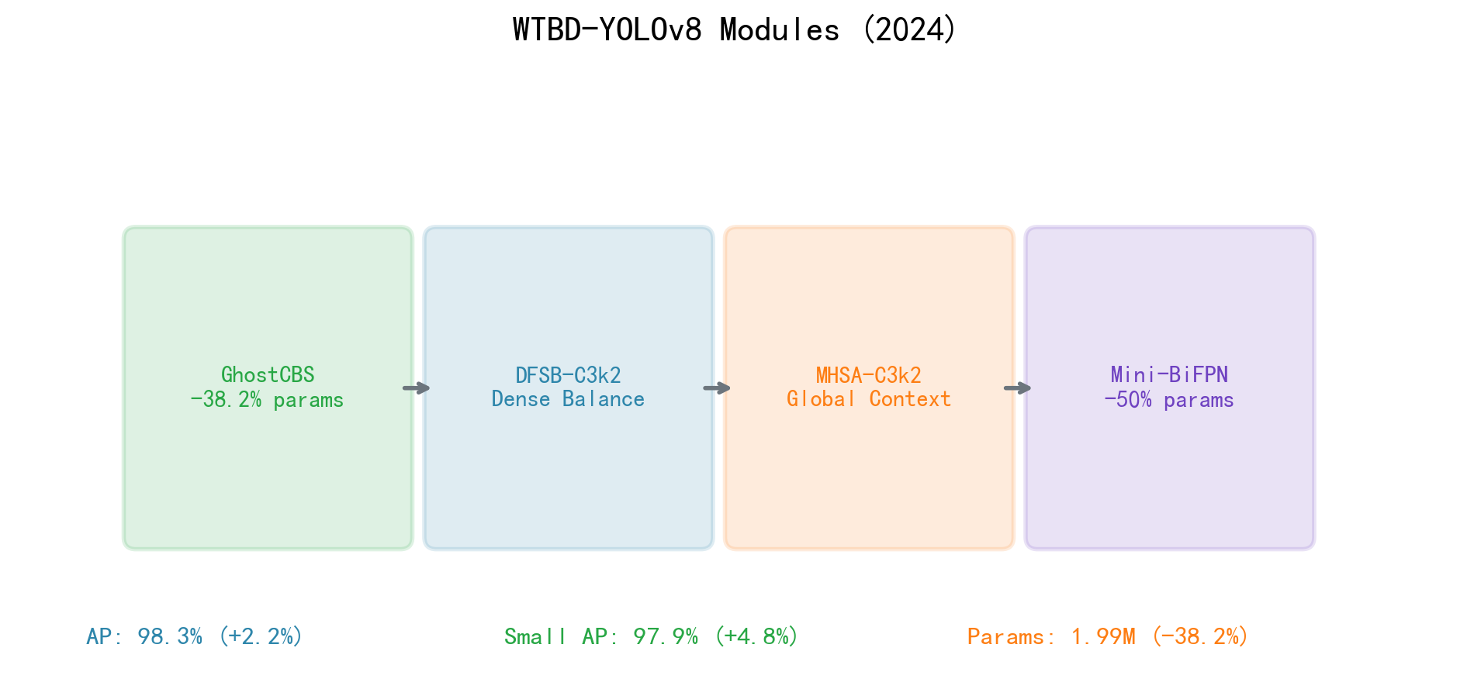
论文二：WTBD-YOLOv8 (2024) — 更少参数+更高精度
① GhostCBS: 替换标准卷积 → 参数-38.2%
② DFSB-C3k2: 密集特征尺度平衡
③ MHSA-C3k2: 多头自注意力，捕获全局上下文
④ Mini-BiFPN: 2层加权融合 → 参数-50%
AP: 98.3% (+2.2%) | 小目标AP: 97.9% (+4.8%) | 参数: 1.99M (-38.2%)

Slide 5
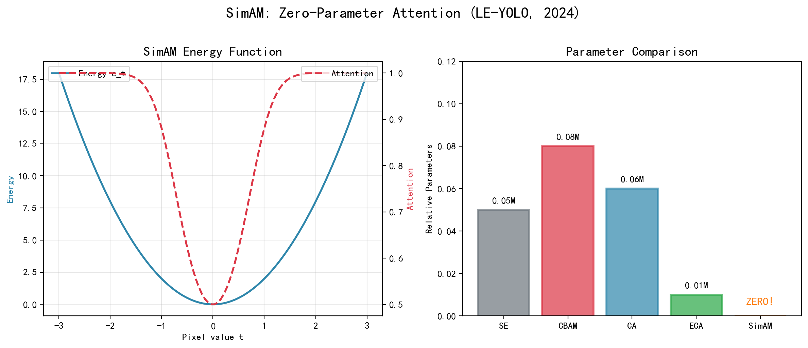
论文三：LE-YOLO (2024) — 零参数注意力+高效损失
LE-YOLO: IEEE Access 2024
① GSConv: Ghost+Shuffle → 参数-44%
② SimAM 零参数注意力
e_t = (2t-μ)²/(2σ²+ε)
零参数! 零开销! 免费添加 → +2.8% mAP
③ EIoU 损失函数
分解: 重叠面积+中心距离+宽高差异
比CIoU梯度更精确，收敛更快
结果: 2.1M参数 | 78.7% mAP | 105.1 FPS
启示: SimAM零参数可免费添加，EIoU直接替代CIoU

Slide 6
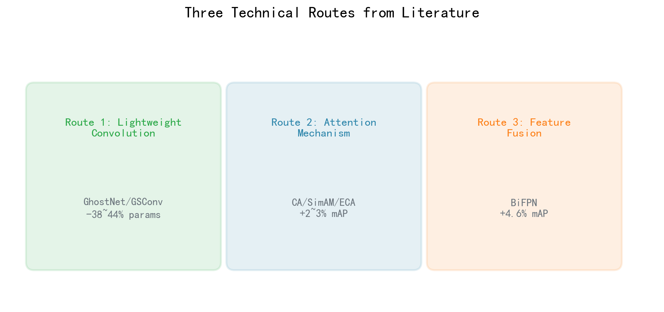
三条技术路线 + 跨论文共同配方
路线一: 轻量化卷积 (GhostNet/GSConv/GhostCBS) → 参数-38~44%
路线二: 注意力机制 (CA/SimAM/MHSA) → +2~3% mAP，避免CBAM!
路线三: 特征融合 (BiFPN) → +4.6% mAP，小目标AP+4.8%
共同配方: YOLO + 轻量化 + 注意力 + BiFPN + EIoU/DFL = 更小、更快、更准

Slide 7
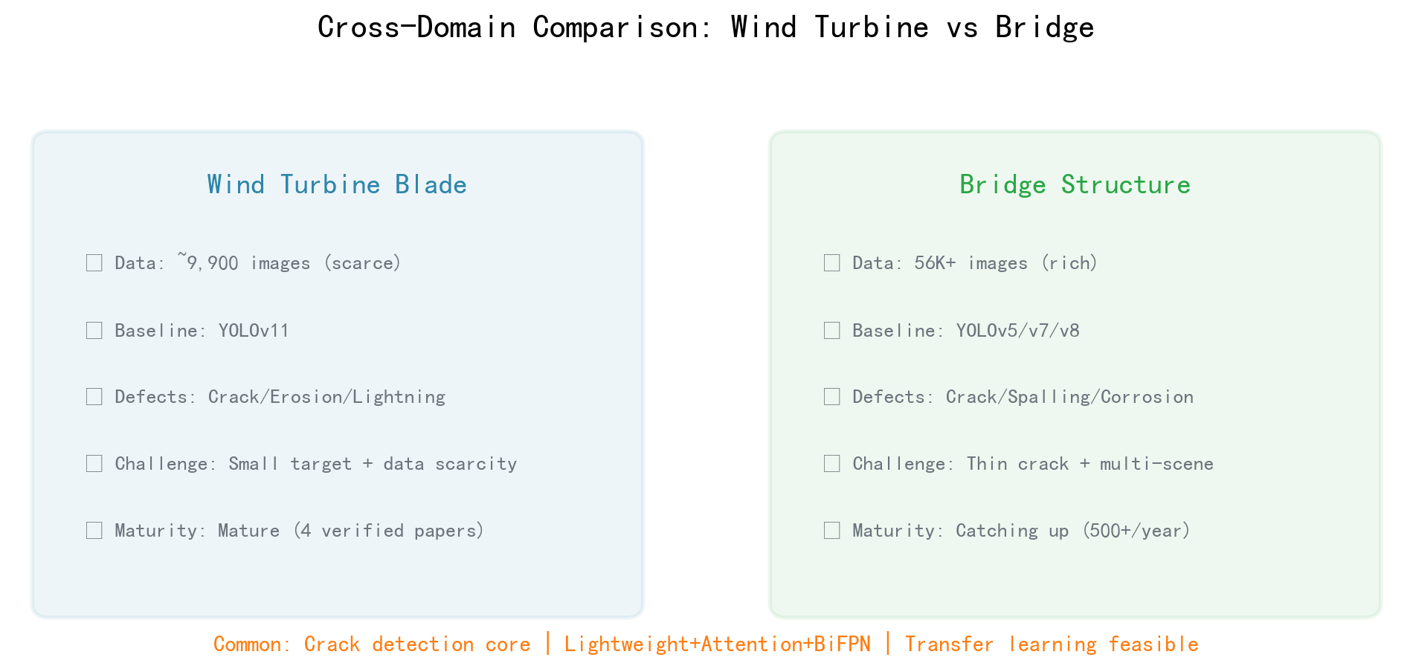
风电 vs 桥梁：跨领域技术对比
共性: 裂纹检测是两个领域的核心需求
共性: 轻量化+注意力+BiFPN是共同最佳实践
启示: 桥梁数据丰富(56K)，可先训练再迁移到风电

Slide 8
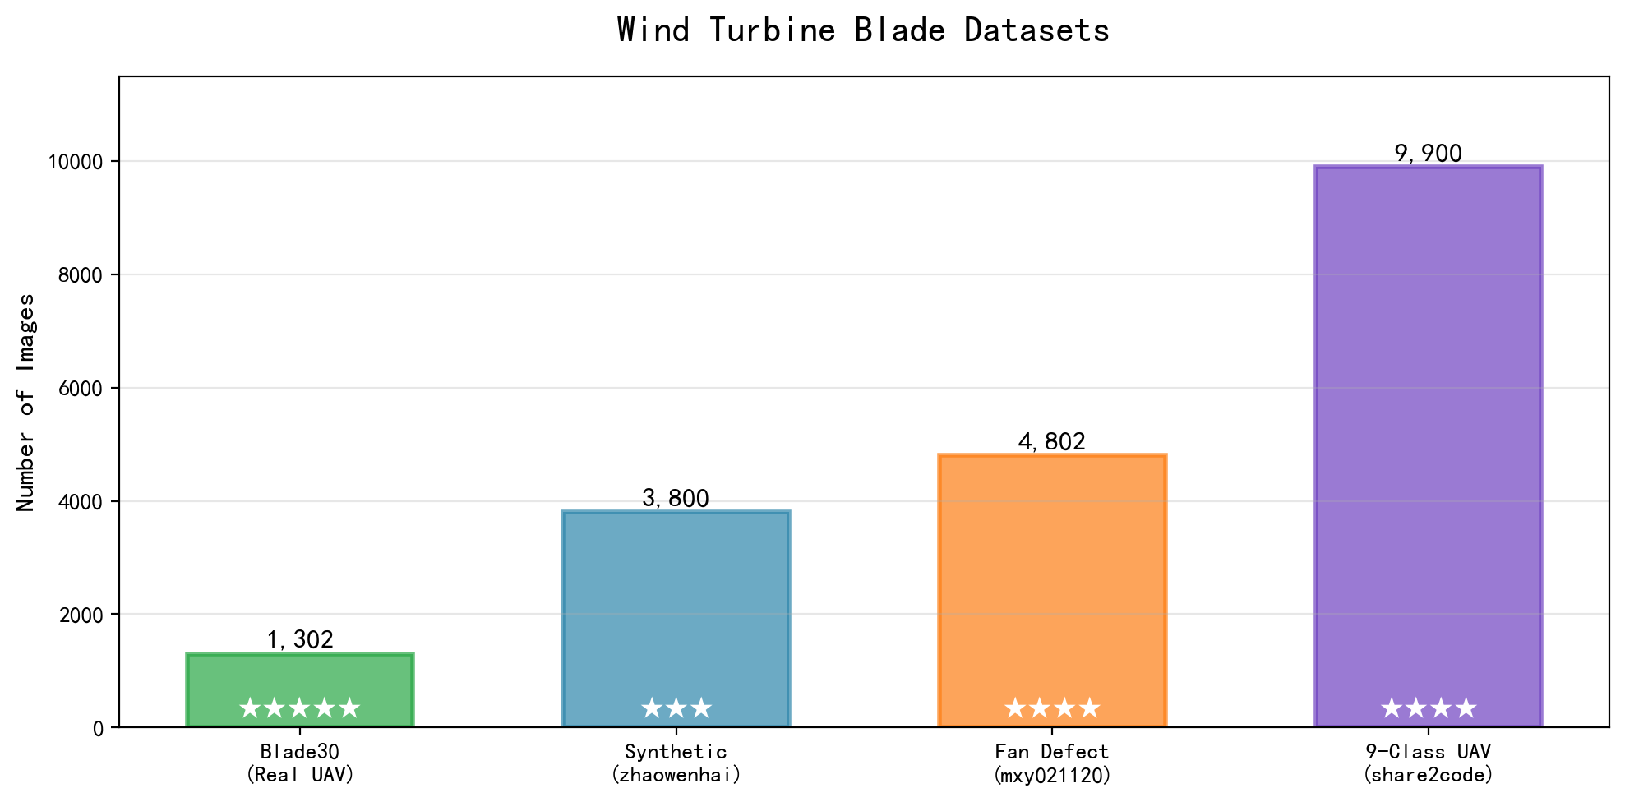
数据集现状与增强策略
数据增强策略:
Mosaic (4张拼接) → +30% mAP ★★★★★
MixUp (2张混合) → +10% mAP ★★★★★
CopyPaste (缺陷复制) → +3.2% mAP
分辨率渐进 640→1280→1920px ★★★★★
分辨率渐进训练 (memari-majid, 2024):
低分辨率收敛快 → 高分辨率保留小缺陷

Slide 9
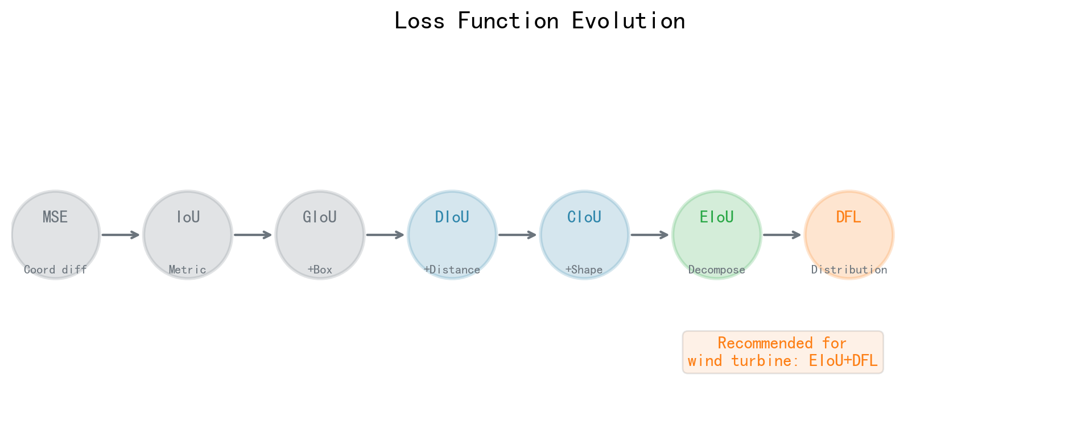
损失函数演进
MSE → IoU → GIoU → DIoU → CIoU → EIoU → DFL
每步改进: +重叠度 → +包围框 → +中心距离 → +宽高比 → +分解 → +分布
风电推荐: EIoU + DFL
EIoU: 细长裂纹的宽高比梯度更稳定
DFL: 5px裂纹偏移2px=40%误差，分布建模更鲁棒

Slide 10
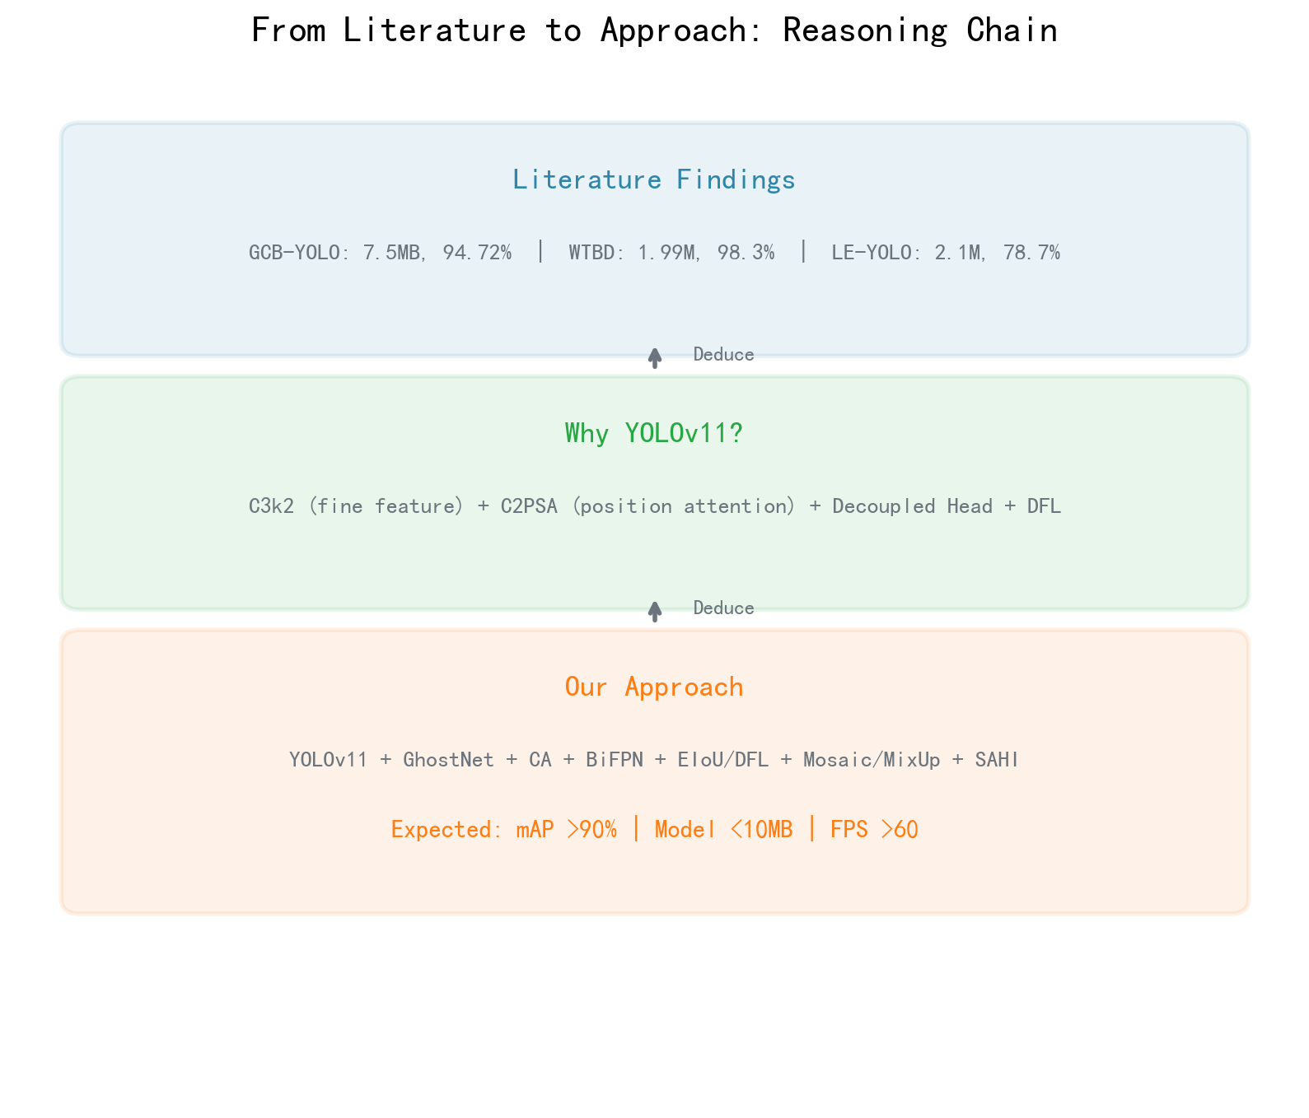
从调研到方案：推理链
论文结论 → GhostNet+CA+BiFPN验证有效
YOLOv11选择 → C3k2+C2PSA+解耦头+DFL
方案确定 → YOLOv11+GhostNet+CA+BiFPN+EIoU/DFL+SAHI

Slide 11
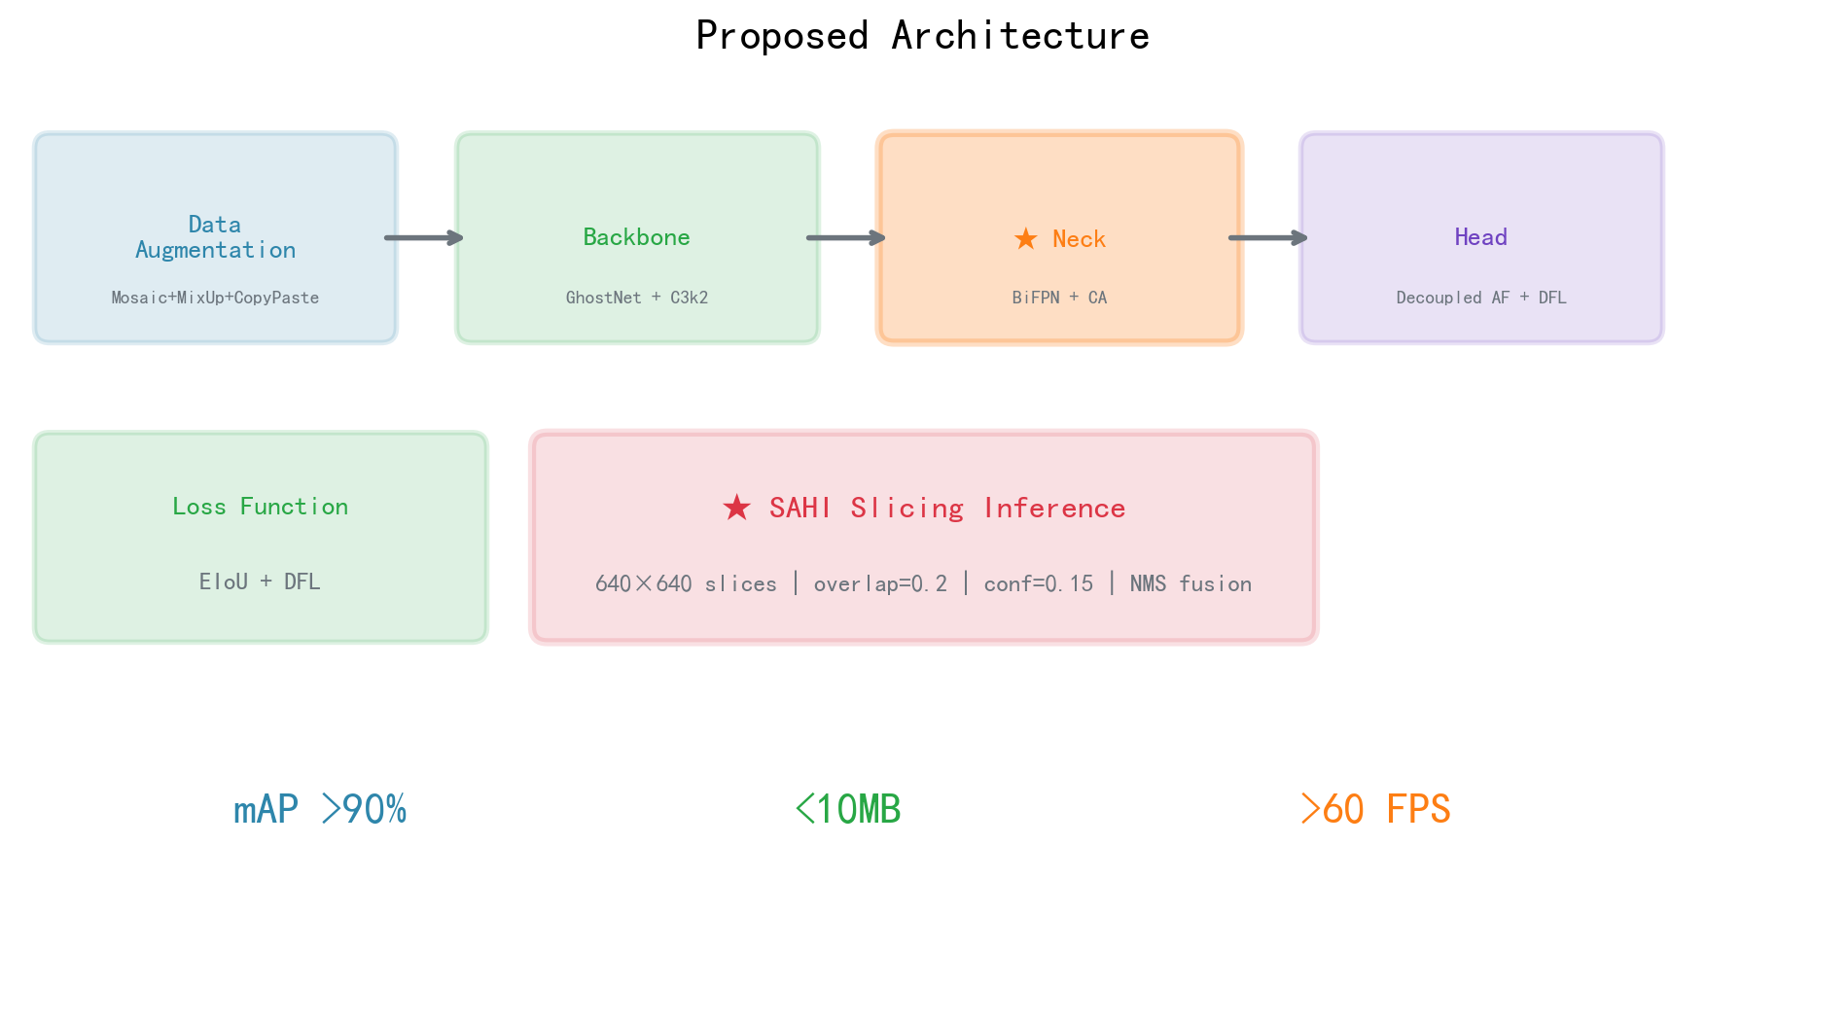
拟采用方案总体架构
YOLOv11 + GhostNet + CA + BiFPN + EIoU/DFL
数据增强: Mosaic+MixUp+CopyPaste+分辨率渐进
推理优化: SAHI切片 (640×640, overlap=0.2)
预期: mAP>90% | <10MB | >60FPS

Slide 12
调研总结
1. 精读3篇核心论文: GCB-YOLO / WTBD-YOLOv8 / LE-YOLO
2. 归纳三条路线: 轻量化 → 注意力 → 特征融合
3. 跨领域对比: 风电+桥梁双领域分析
4. 关键发现: GhostNet参数-38%, CA优于CBAM, BiFPN小目标+4.8%
5. 方案: YOLOv11 + GhostNet + CA + BiFPN + EIoU/DFL + SAHI
6. 预期: mAP>90%, <10MB, >60FPS
参考文献
[1] Zhang et al., GCB-YOLO, Wind Energy 2025
[2] Tong et al., WTBD-YOLOv8, Sustainability 2024
[3] Fu et al., LE-YOLO, IEEE Access 2024
[4] Hou et al., Coordinate Attention, ICCV 2021
[5] Han et al., GhostNet, CVPR 2020
[6] Ultralytics, YOLOv11, GitHub 2024
[7] Memari et al., YOLO for Wind Turbine: A Review, RSER 2024
感谢聆听！恳请各位老师批评指正

